Slide 1
PÄIVITTÄISET TOIMINNOT
Kasvu
Johanna Paronen

Slide 2
PARASTA LAPSELLE !

Slide 3
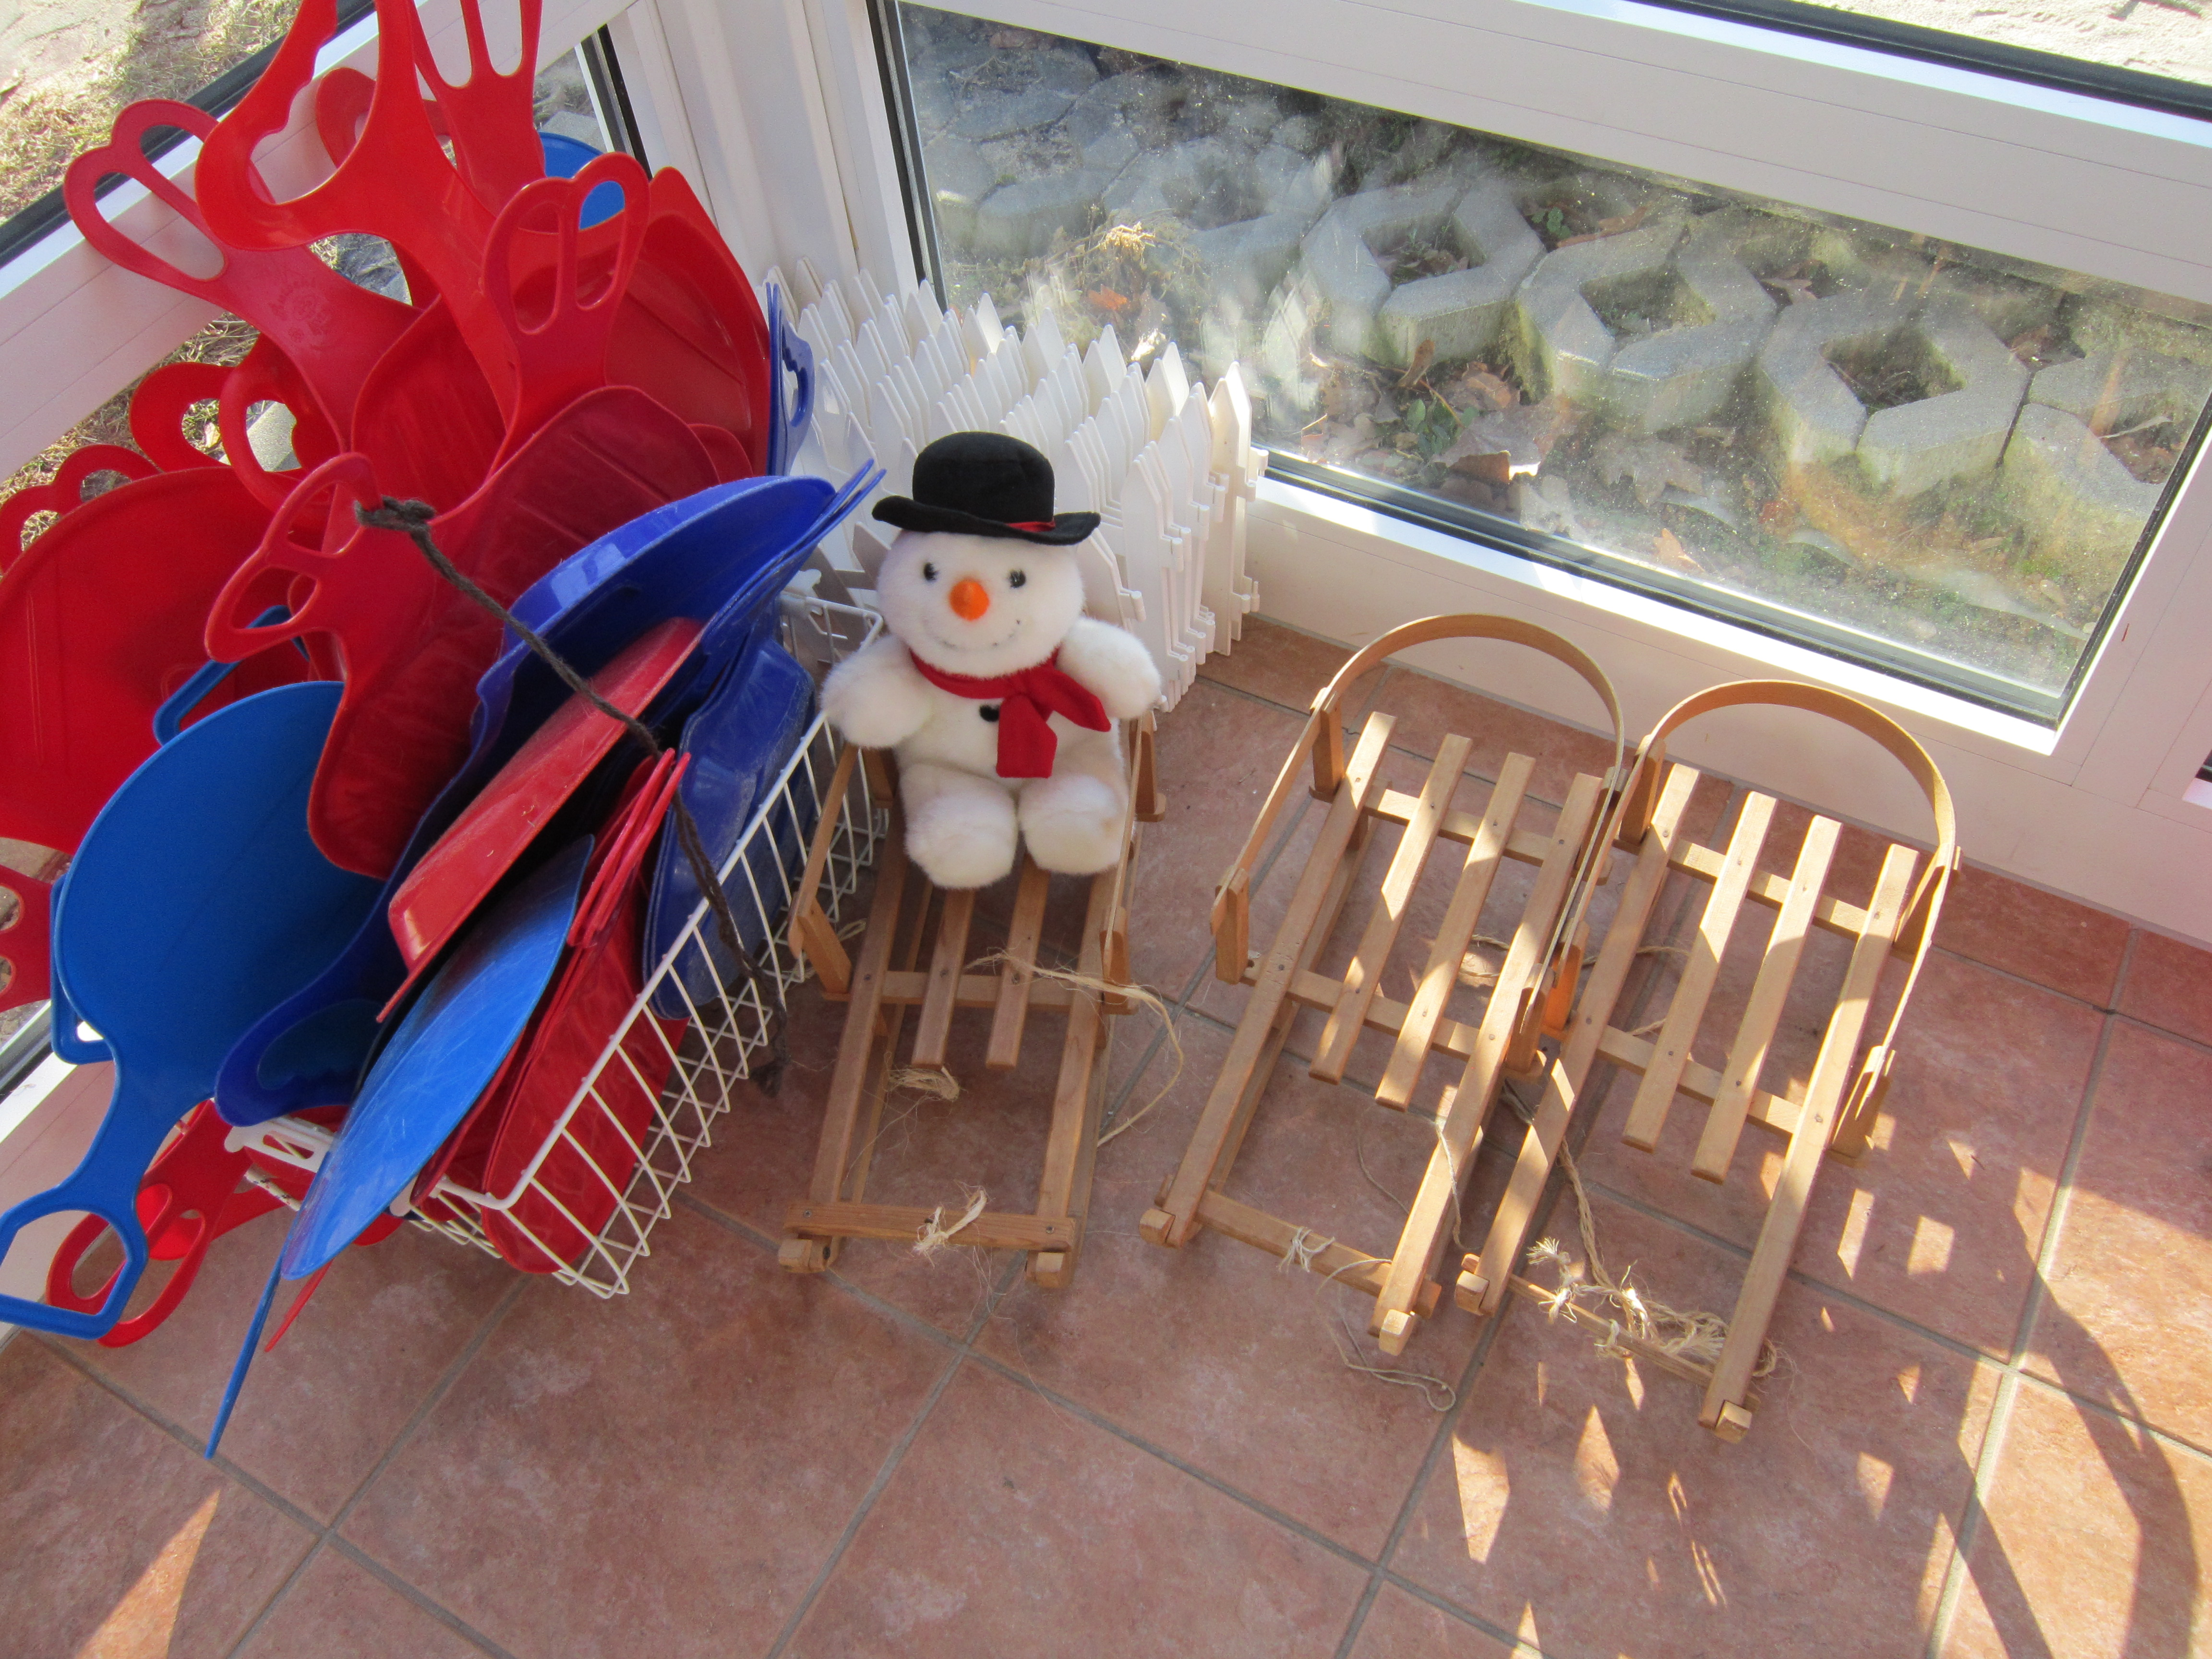
Ulkoilusta saa iloa!
Perushoito kasvun tukena
Toteutuminen edellyttää, että:
Lapsen päivärytmi muodostuu yksilöllisten tarpeiden mukaisesti. Päivän aikana lapsella on mahdollisuus leikkiä, ulkoilla ja liikkua, levätä, ruokailla ja saada hyvää perushoitoa.

Slide 4
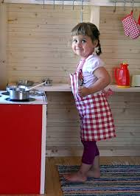
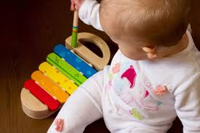
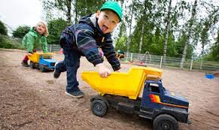
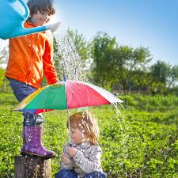

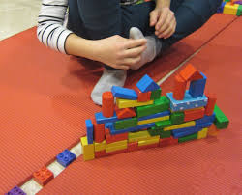
Jokaiseen päivään kuuluu leikkiä!

Slide 5
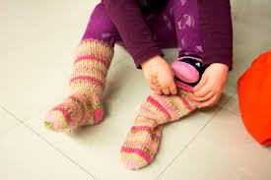
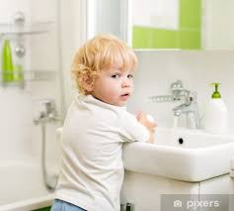
Minä osaan!
Lapsi saa toimia perushoitotilanteissa mahdollisimman itsenäisesti oman rytminsä ja valmiuksiensa mukaan.

Slide 6
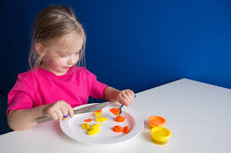
Haistan ja maistan….
Kasvattaja varmistaa sen, että perushoitotilanteet ovat rauhallisia ja kiireettömiä.

Slide 7
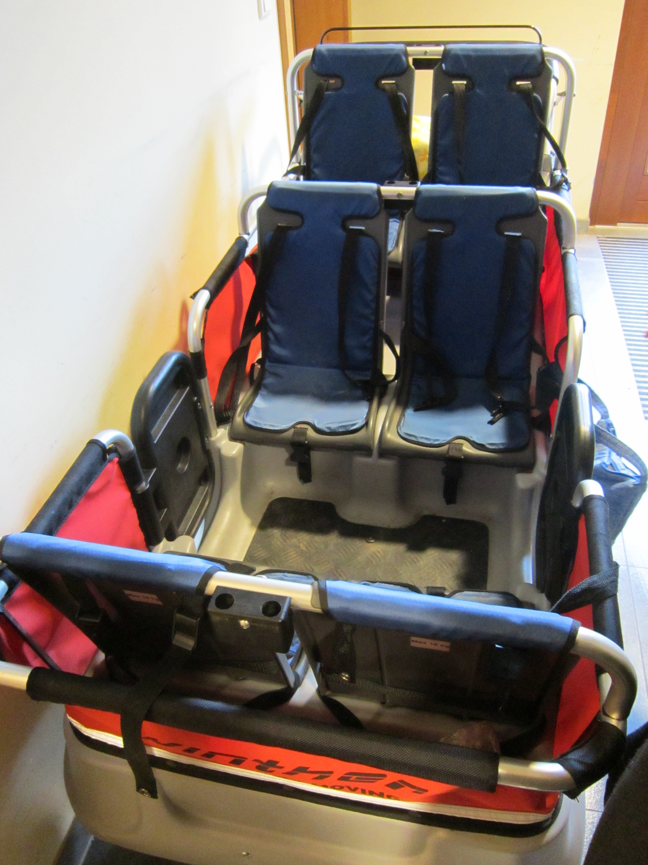
Perushoitotilanteille on laadittu hoidolliset, kasvatukselliset ja opetukselliset tavoitteet ja ne näkyvät toiminnassa.

Slide 8
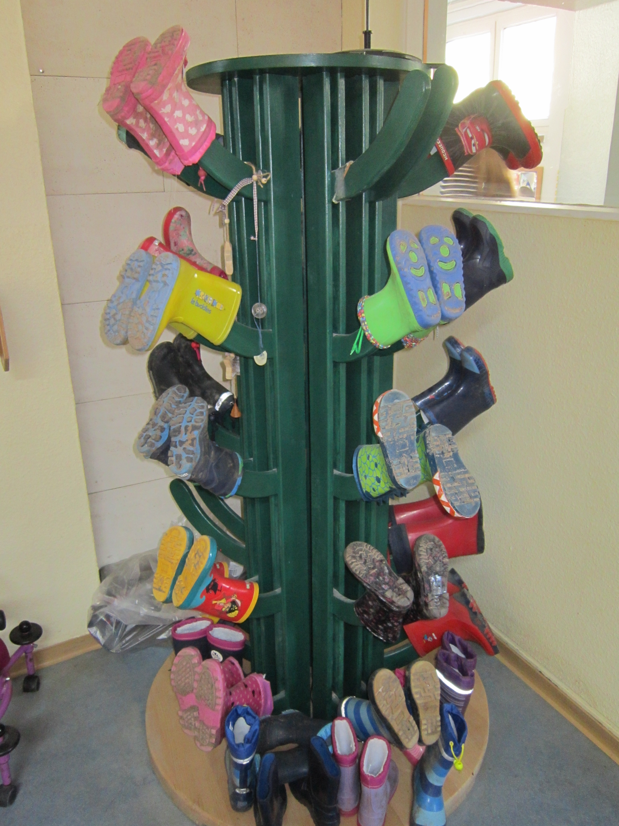
Arki toimii, kun jokaista hetkeä arvostetaan.

Slide 9
Tykkään susta!
Omatoimisuus, kiireetön päivärytmi, perushoito, tarinat, sylihetket ja lepo ovat arvokkaita. Jokainen kohtaaminen ja vuorovaikutustilanne lapsen kanssa on merkityksellinen.

